Slide 1

Екскурсійний маршрут містом Канів
«Канівська спадщина: історія, що живе поруч»
Науково-дослідницька робота:
Шевченка Даніїла Сергійовича
учня 8-А класу
КЗ «Канівський академічний ліцей «Гармонія»
Черкаської обласної ради»
Черкаська область, Черкаський район, м. Канів
Національний центр «Мала академія наук України»
за номінацією «Історик-Юніор»
Керівник проекту:
Ситник Ірина Миколаївна,
вчитель історії
2025

Slide 2
Мета роботи:
Дослідження та популяризація історико-культурної та природної спадщини Канівщини. Ознайомлення з видатними пам’ятками, місцями слави, природними об’єктами та подіями, що сформували унікальну ідентичність нашого краю.
Завдання:
1. Дослідити історичні та культурні пам'ятки Канівщини, зокрема міста Канів та його околиць.
2. Розробити екскурсійний маршрут, який включатиме основні історичні, архітектурні та природні об'єкти регіону.
3. Зібрати та проаналізувати інформацію про кожну пам'ятку, визначити її історичну та природну цінність.
4. Розробити висновки щодо важливості збереження культурної спадщини для майбутніх поколінь.
Об'єкт дослідження:
Культурно-історична та природна спадщина Канівщини, зокрема пам’ятки архітектури, природи та важливі історичні місця, пов’язані з розвитком української нації та її боротьбою за незалнжність.
Предмет дослідження:
Історичні пам’ятки, природні об'єкти Канівщини, такі як Чернеча гора, Канівська ГЕС, Успенський собор, Трахтемирівський півострів, пам'ятники Івану Підкові, а також інші місця, що є частиною культурної спадщини регіону.

Slide 3
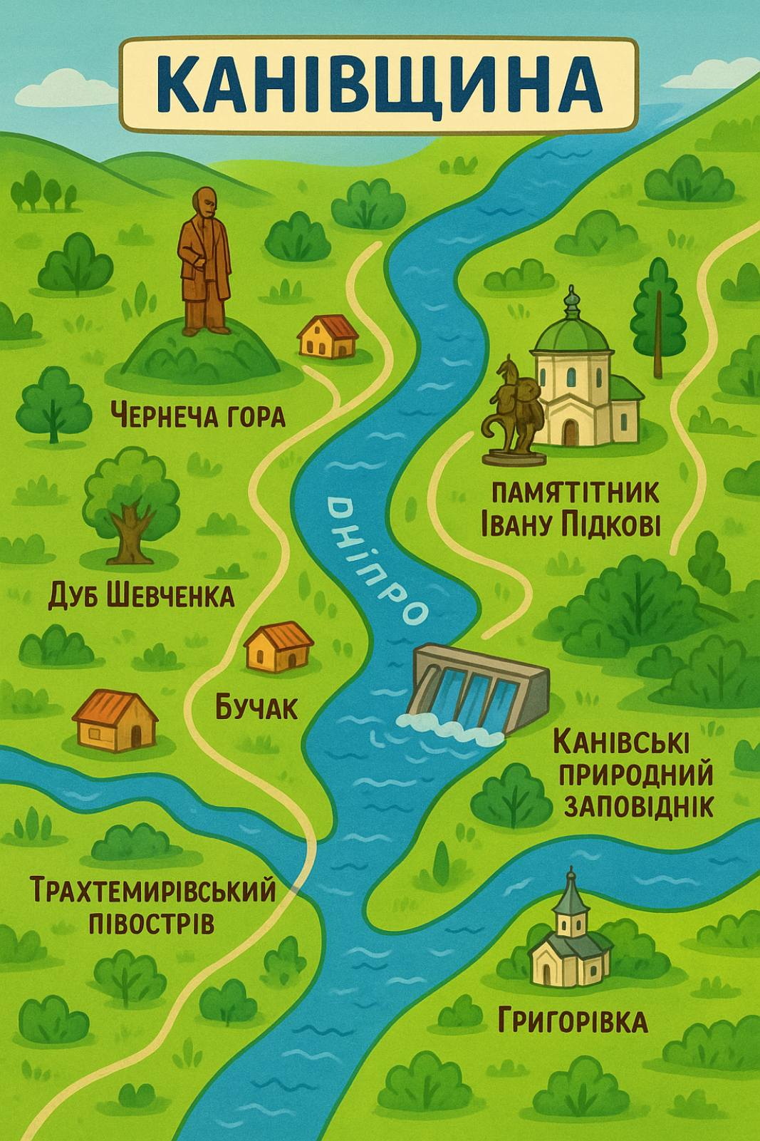
Актуальність теми:
Канівщина – це край, що має глибоке історичне коріння, пов’язаний з іменами видатних діячів української культури, історії та духовності. Проте багато мешканців України й досі мало знають про унікальні пам'ятки та події, які відбувалися на цій землі. В умовах сучасних викликів важливо зберігати та популяризувати культурну спадщину, яка формує національну свідомість, об'єднує суспільство та виховує патріотизм.
Особливої ваги тема набуває для молодого покоління – учнів та студентів, які повинні розуміти, що історія не лише у книжках, вона – поруч, вулицями рідного міста, у краєвидах, храмах, козацьких місцях пам'яті. Саме тому дослідження Канівської спадщини є не лише пізнавальним, а й суспільно важливим проектом.

Slide 4
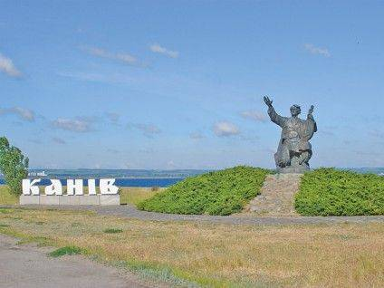
Канів – одне з найстаріших міст України, що розташоване на правовому березі
величного Дніпра, у Черкаській області. Вперше згадується в літописах у 1078 році.
За свою багатовікову історію місто стало центром духовного, культурного та
національного життя українського народу. Через своє вигідне розташування на Дніпрі
місто неодноразово ставало ареною історичних подій: князівських міжусобиць,
козацьких повстань, боїв проти татарських нападників.
У ХVІ-ХVІІ століттях Канів був одним із центрів козацького руху. Саме тут бували Богдан Хмельницький, Петро Сагайдачний, Іван Підкова, Юрій Хмельницький. Поблизу, у Трахтемирові, розташовувалася перша козацька столиця – місце духовного осередку Запорозької Січі. Тут був козацький шпиталь і монастир, де відпочивали козаки після походів.
Канів став сакральним місцем для українського народу після того, як тут знайшов свій останній прихисток на Чернечій горі Тарас Григорович Шевченко. Щороку сюди приїжджають тисячі людей, щоб вшанувати Кобзаря та доторкнутися до священних місць, які стали символом українського духу.
Канівщина багата не лише історичними постатями, але й природними багатствами. Скельні монастирі, каньйони, Дніпро, хвойні ліси, села з автентичною культурою створюють унікальний історико-природний ландшафт.
Канів і Канівщина – це жива історія, яку варто відкривати, вивчати та берегти.

Slide 5
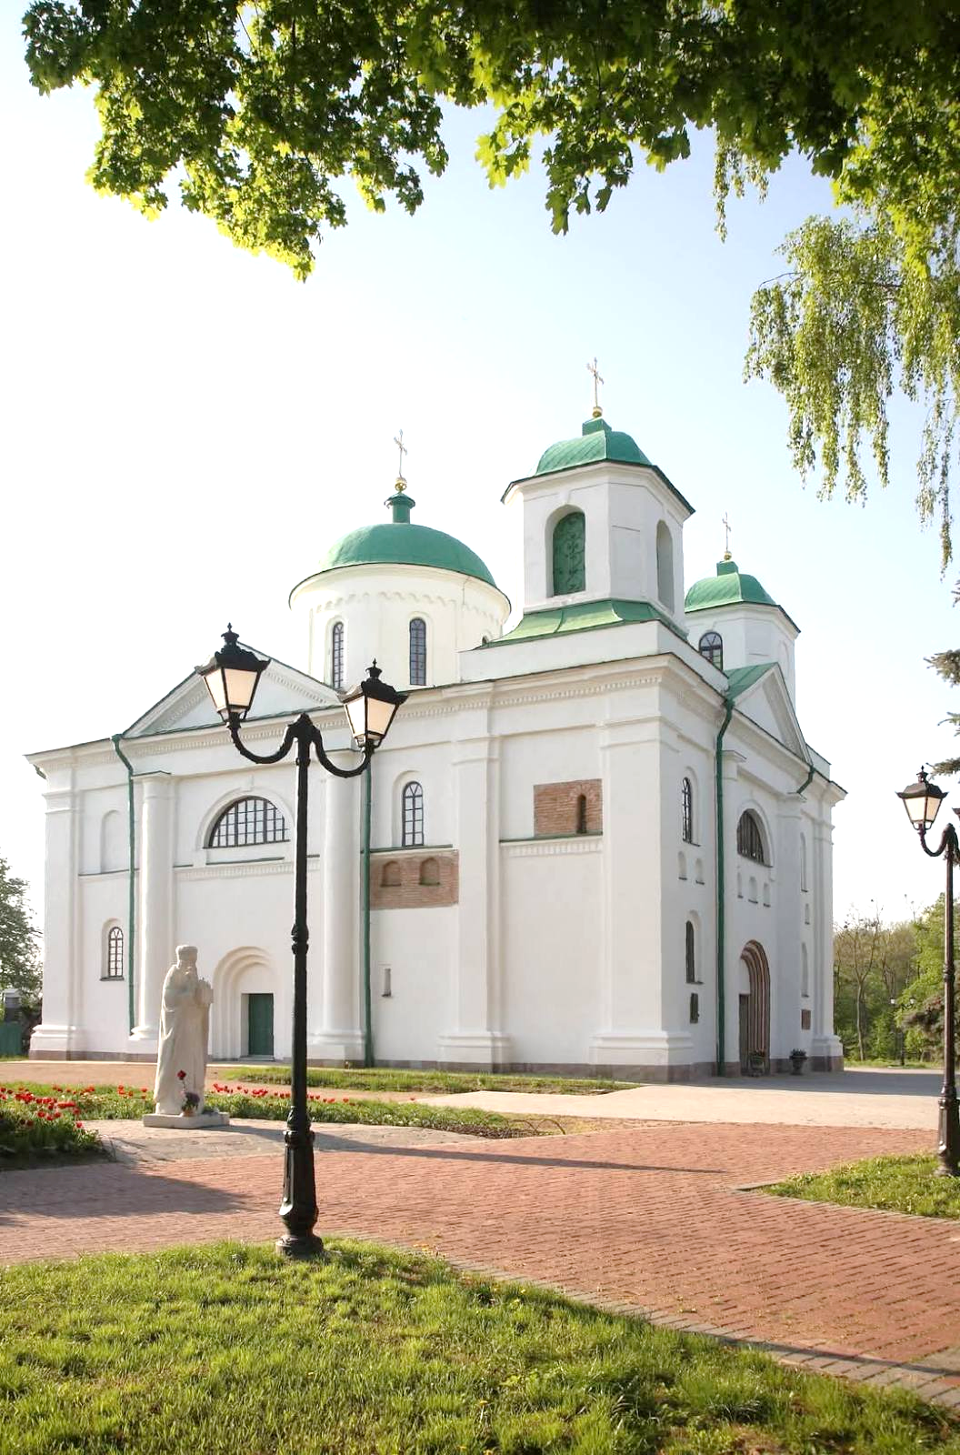
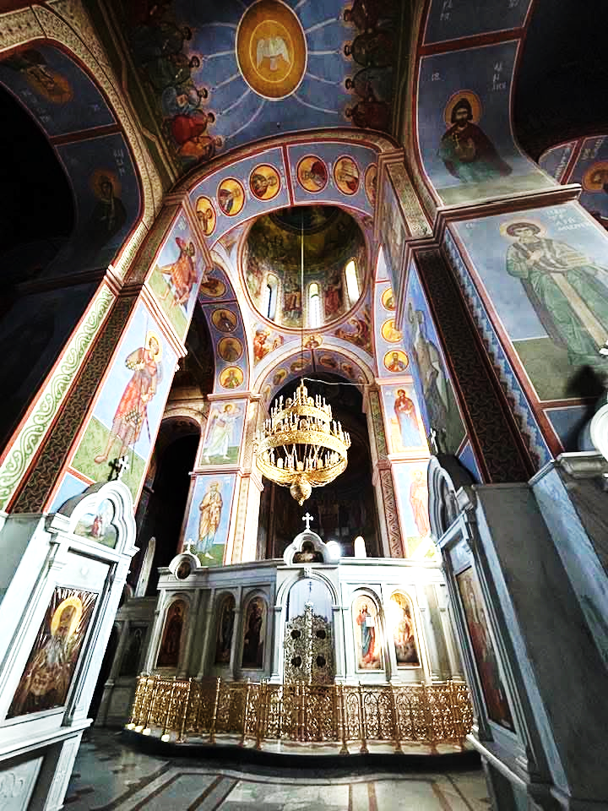
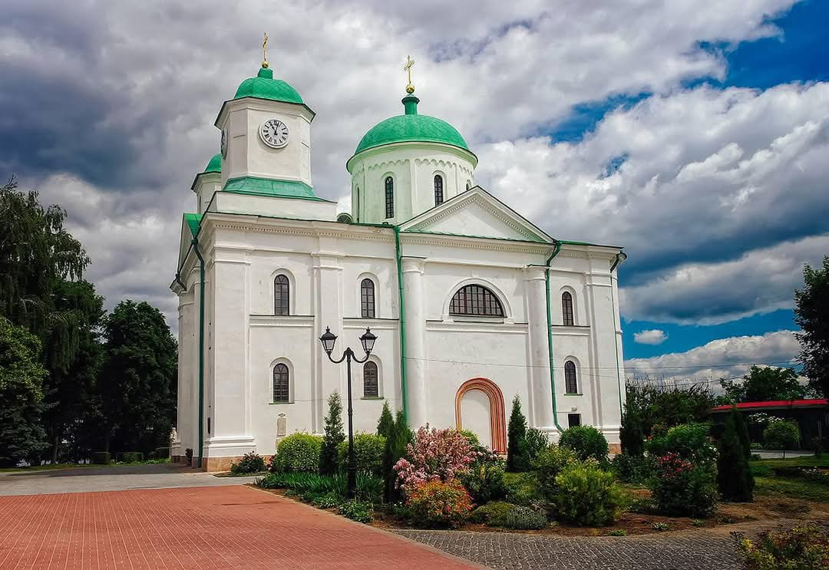
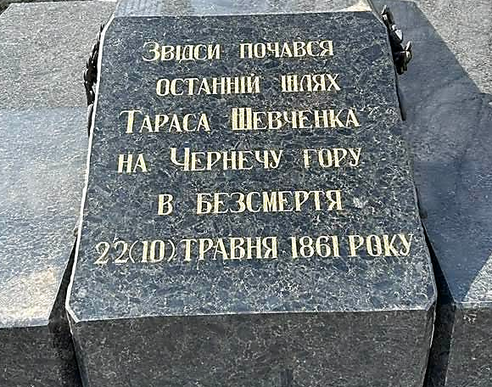
Успенський собор
Успенський собор у Каневі — це одне з найстаріших і найвизначніших архітектурних споруд Черкащини. Собор був побудований ще в кінці XVII століття за князювання великого київського князя Володимира Глібовича, і його архітектура є прикладом барокового стилю. Собор здобув популярність завдяки своїй величі та важливості як духовного центру для жителів Канева. Він пережив багато історичних потрясінь, зокрема монголо-татарську навалу, козацькі часи, польсько-литовське панування, війни ХХ століття, але зберіг свою архітектурну цінність. Собор є частиною культурної спадщини, оскільки в його стінах зберігаються релігійні артефакти, які мають значну історичну цінність. Успенський собор також є важливим місцем паломництва для вірян.

Slide 6
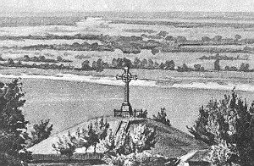
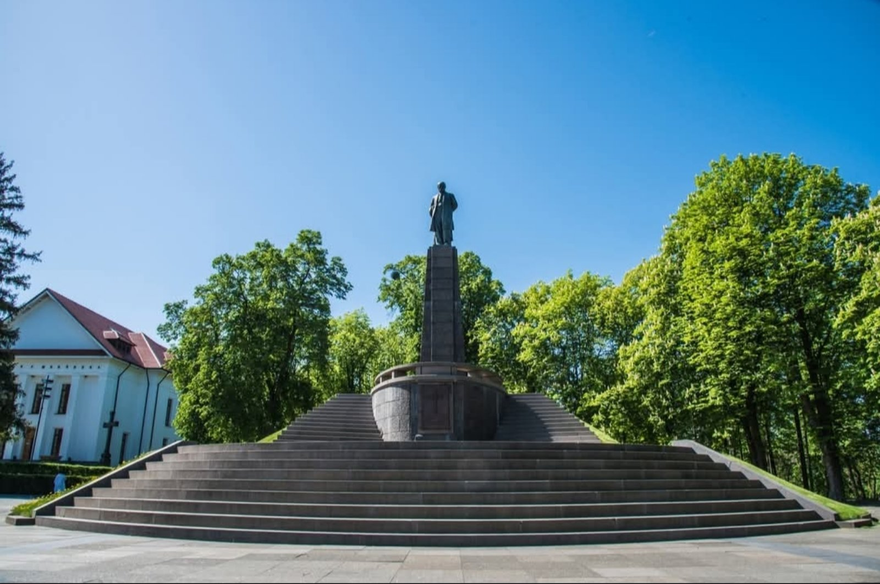
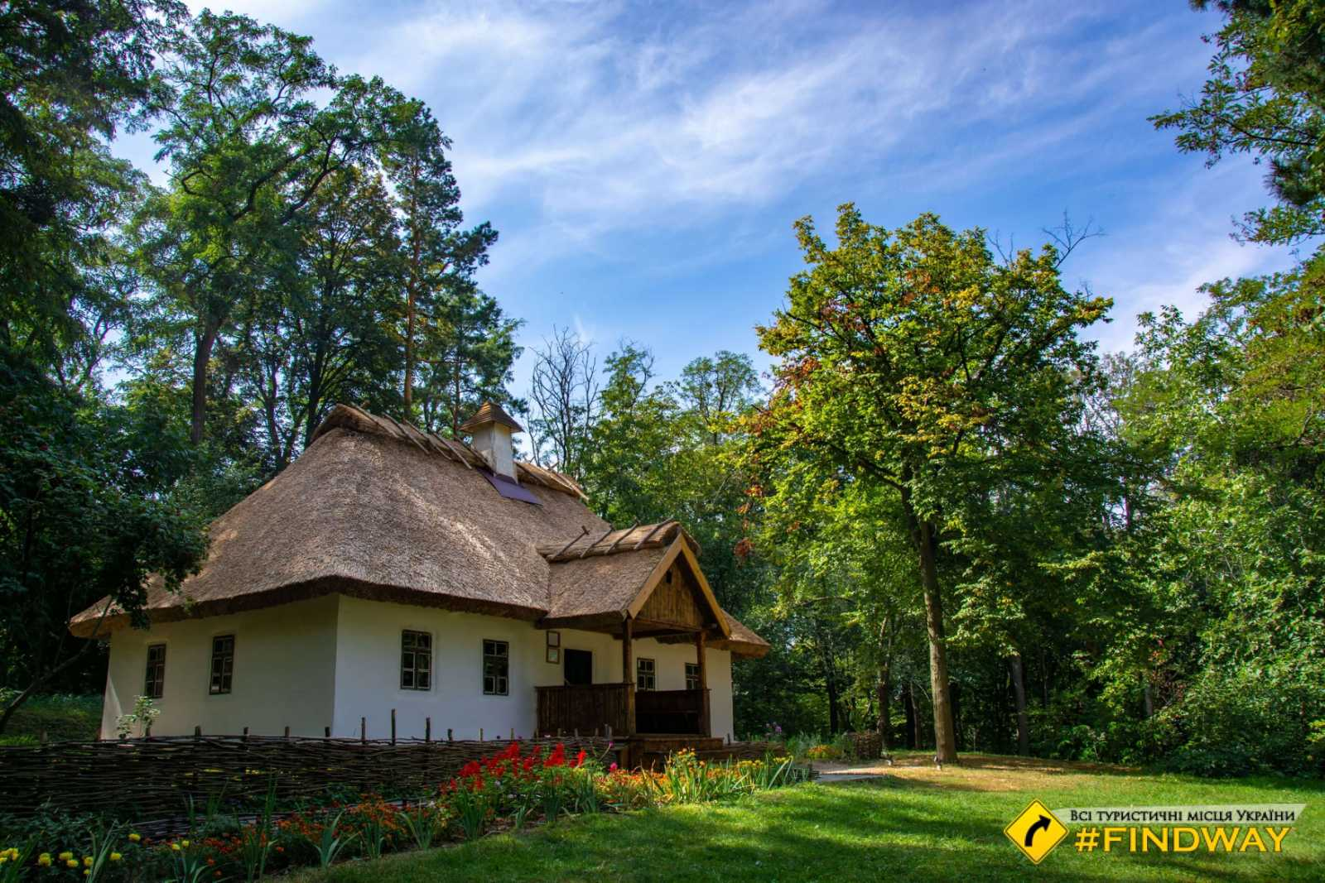
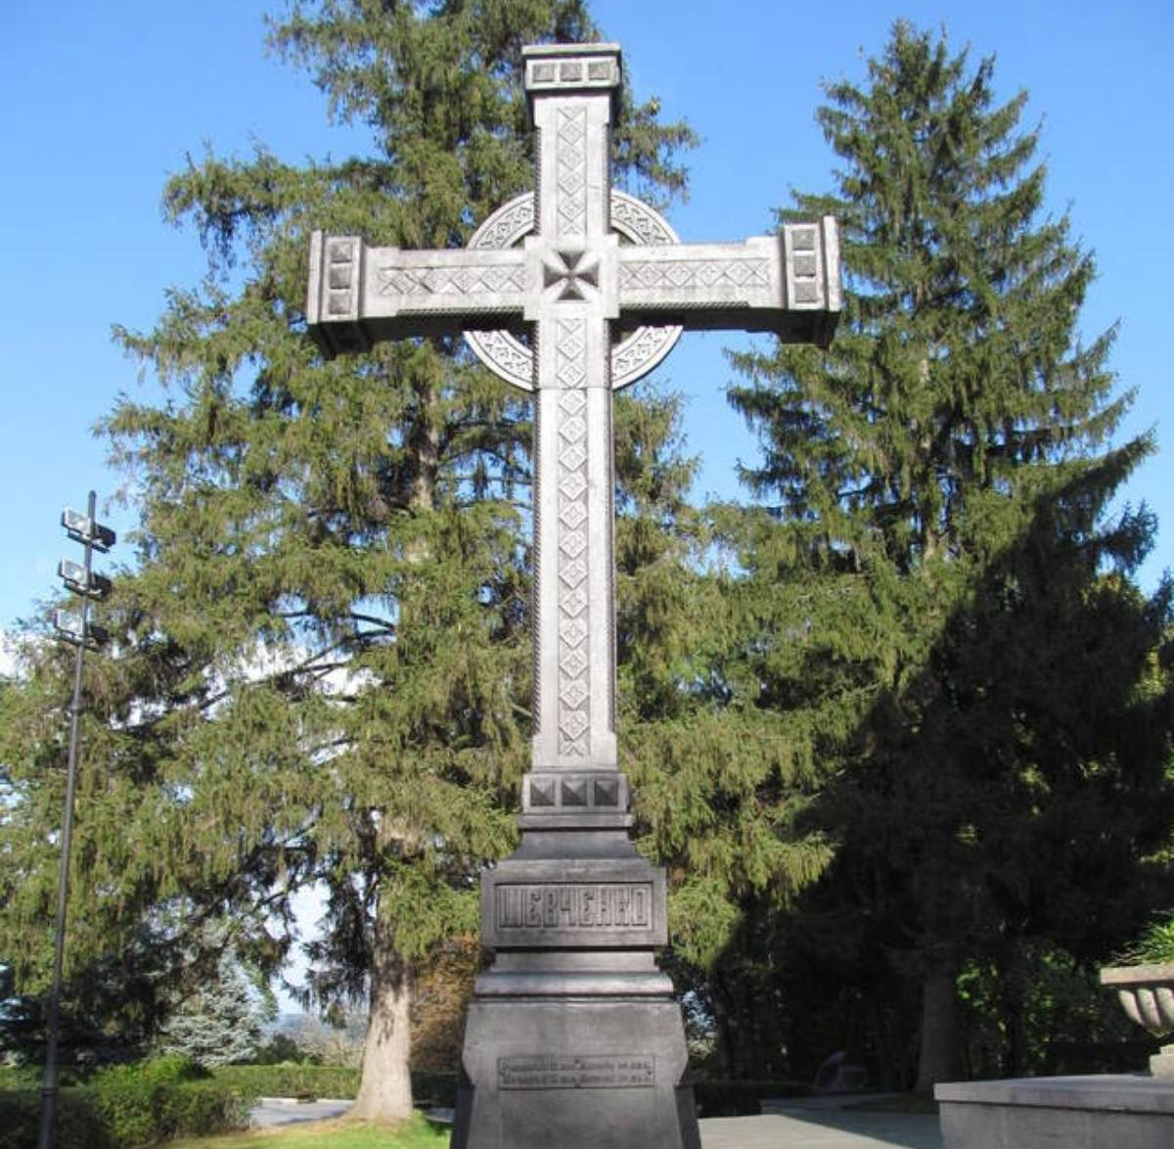
Чернеча гора (Тарасова гора)
Чернеча гора — це святе місце для кожного українця, адже саме тут похований Тарас Шевченко. Гора є не лише місцем його вічного спочинку, а й одним із найважливіших символів української національної ідентичності. Чернеча гора є частиною Канівського національного історико-культурного заповідника, створеного з метою охорони спадщини Шевченка та його творчості. Відкриття на горі музею Шевченка стало важливою подією в історії міста, адже воно дозволило зберегти спадщину великого поета та привернути увагу до його ролі в національній історії. Сьогодні Чернеча гора є не тільки меморіалом, але й місцем паломництва для українців з усіх куточків країни. Тут проходять різноманітні культурні заходи, фестивалі та урочистості, присвячені Тарасу Шевченку.

Slide 7
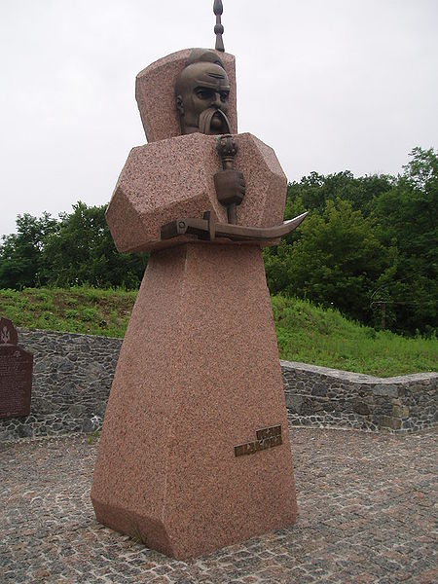
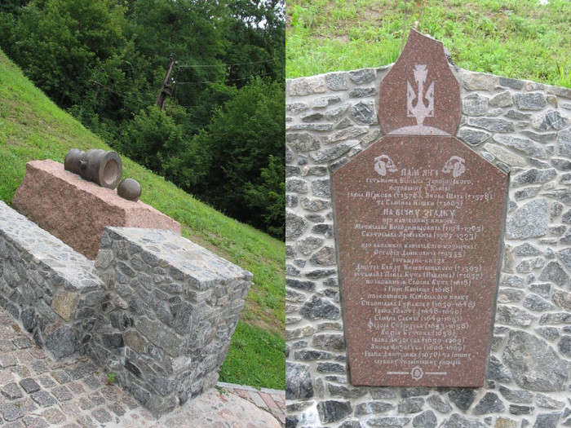
Пам'ятник Івану Підкові
Іван Підкова — визначний герой української історії, козацький ватажок, що став символом боротьби за свободу України в середині XVI століття. Пам'ятник Івану Підкові був встановлений у Каневі, щоб увічнити його пам'ять як одного з найбільш відомих борців за незалежність. Іван Підкова здобув славу завдяки своїм численним перемогам над турецькими загарбниками. Його діяльність, зокрема у зв'язку з великими перемогами на полі бою, мала великий вплив на історичні події того часу. Пам'ятник не лише символізує відвагу і мужність, але й нагадує про важливість боротьби за незалежність України. Пам'ятник є важливою частиною історико-культурної спадщини Канівщини.

Slide 8
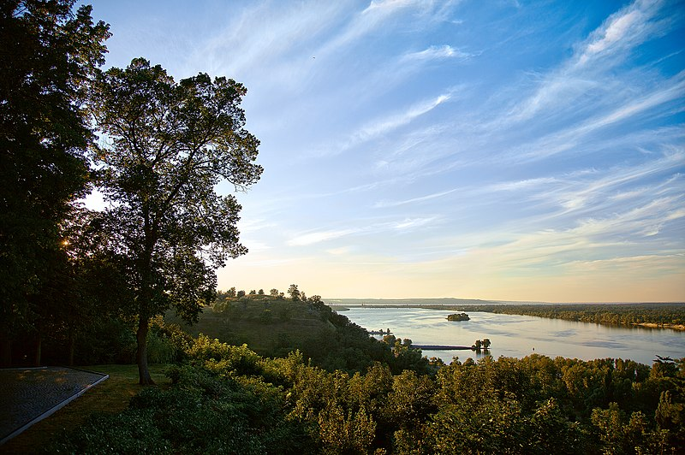
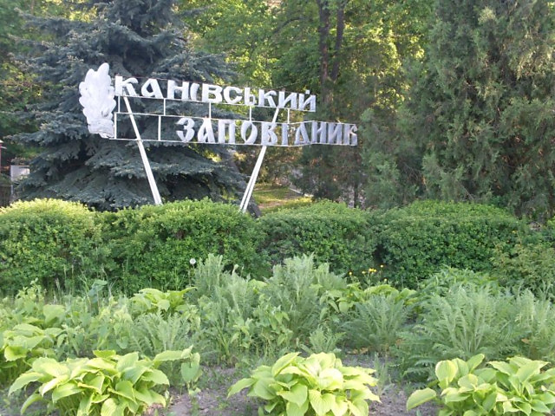
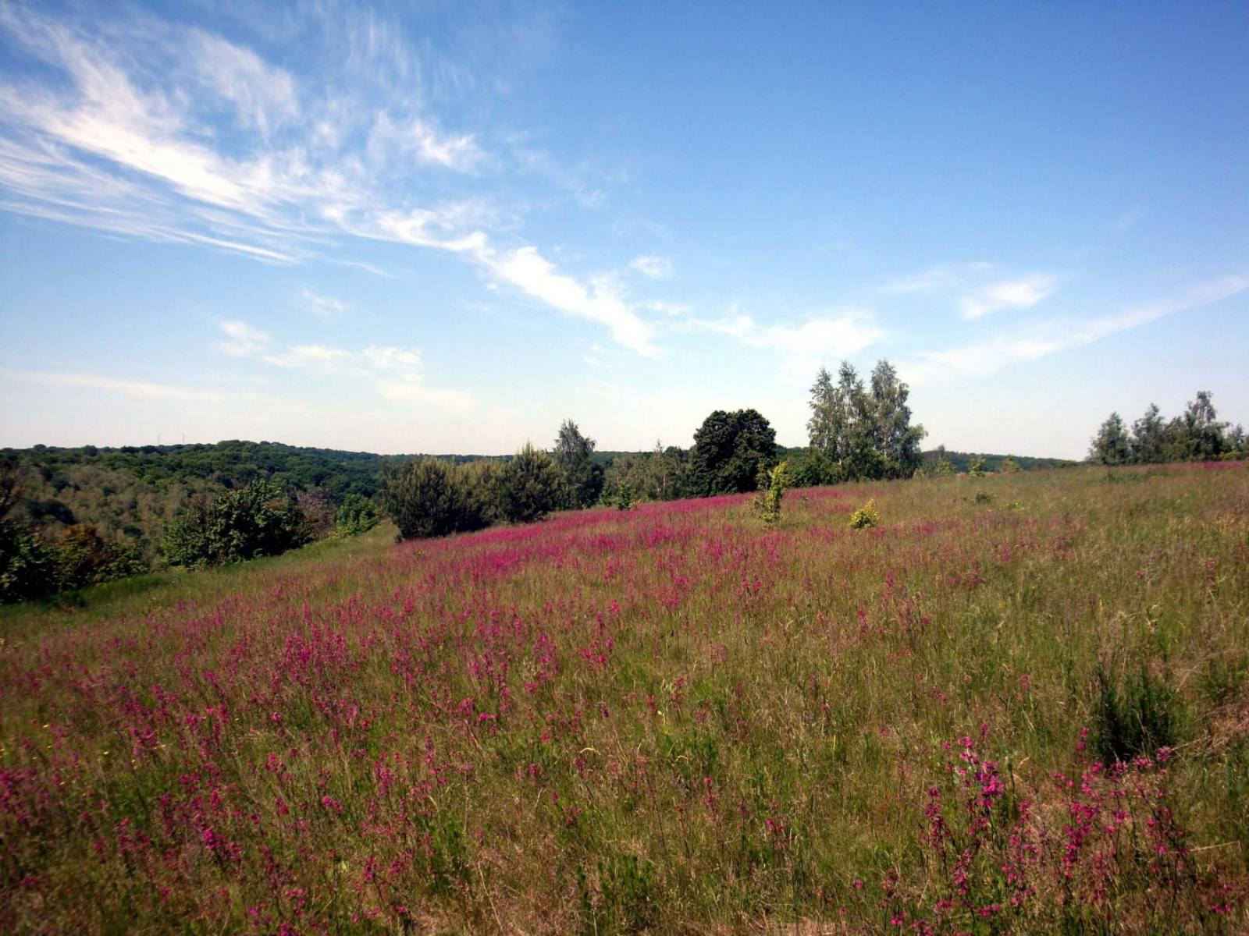
Канівський природний заповідник
Канівський природний заповідник — це одне з найбільших природних охоронних територій в Україні. Він є важливою частиною екосистеми Канівщини і знаходиться на території, яка охоплює різноманітні природні ландшафти: від лісових масивів до річкових рівнин. Заповідник став домом для багатьох рідкісних видів флори і фауни, зокрема для видів, що знаходяться під охороною міжнародних природоохоронних організацій. Завдяки заповіднику, Канівщина стала важливим центром екологічного туризму, де люди можуть дізнатися про природні багатства регіону, а також ознайомитися з екологічними проблемами та шляхами їх вирішення. Тут проводяться наукові дослідження, що мають на меті збереження біорізноманіття і підтримку здорових екосистем.

Slide 9
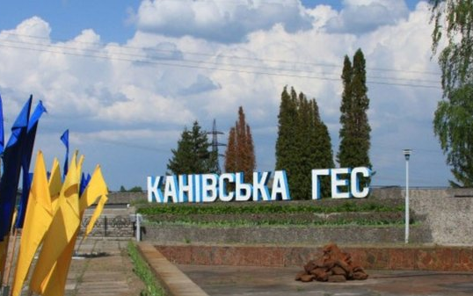
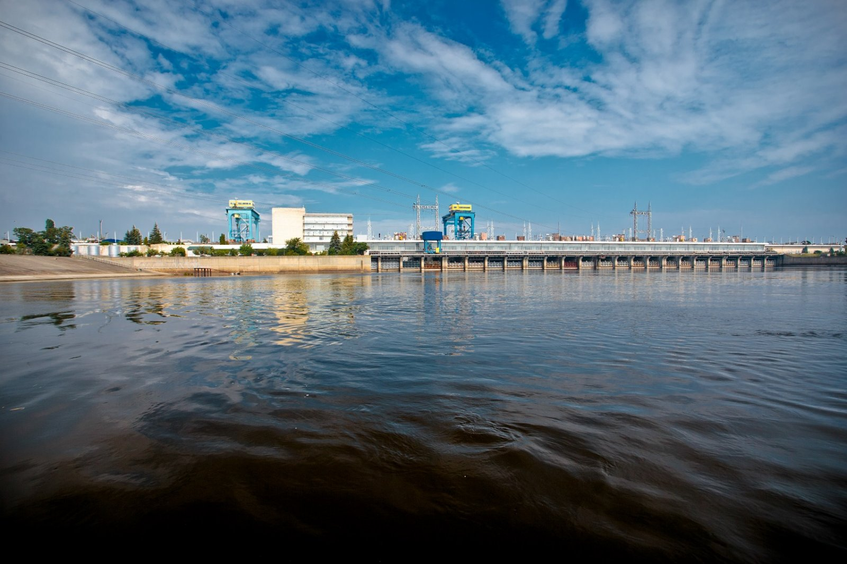
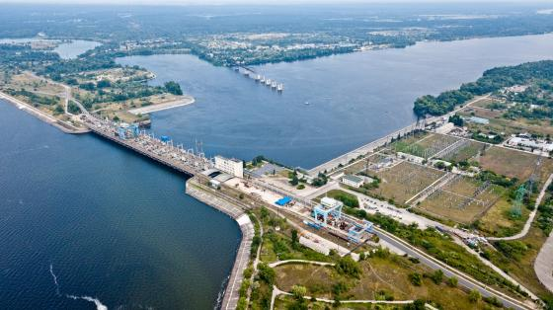
Канівська ГЕС
Канівська ГЕС — це великий гідроенергетичний об'єкт, побудований у 1975 році, який змінив не тільки ландшафт Канівщини, а й економіку регіону. Канівська ГЕС є частиною важливої інфраструктури для забезпечення електропостачання на великій території України. Проте, окрім своєї технічної важливості, ГЕС має й історичне значення, оскільки стала свідком багатьох змін у регіоні. Вона вплинула на екосистеми, зокрема на рівень води в Дніпрі, а також на розвиток місцевого населення. Сьогодні Канівська ГЕС — це важливий елемент сучасної історії та технічної спадщини країни.

Slide 10
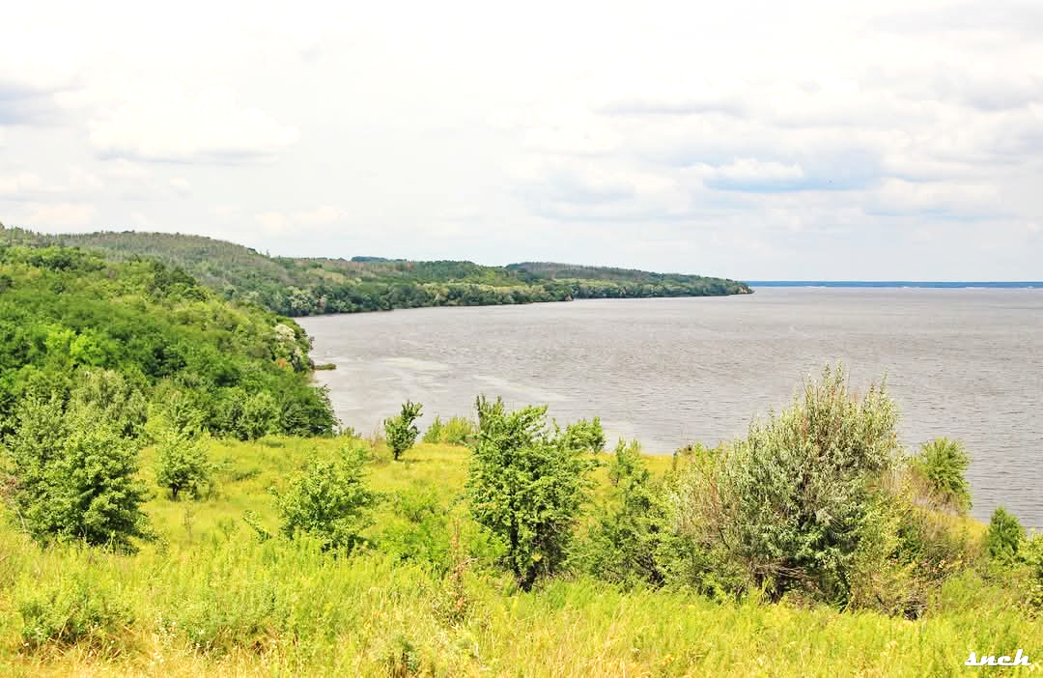
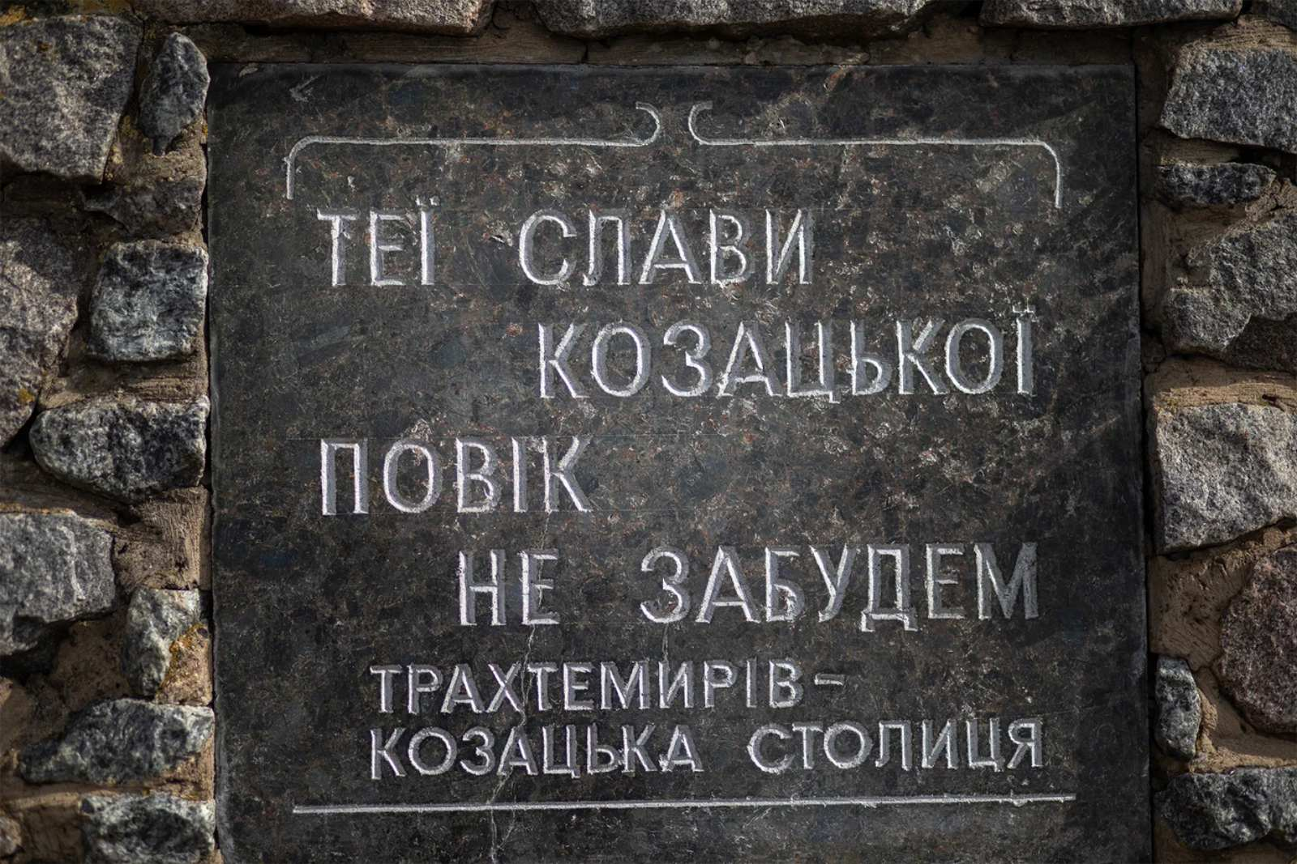
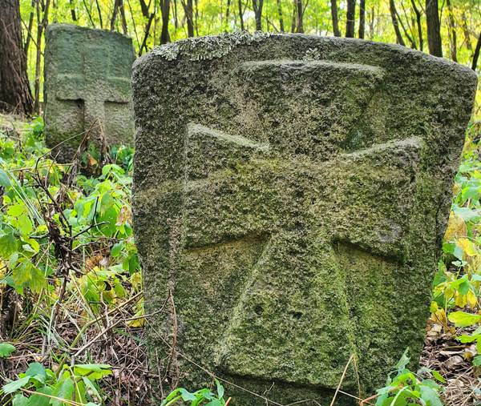
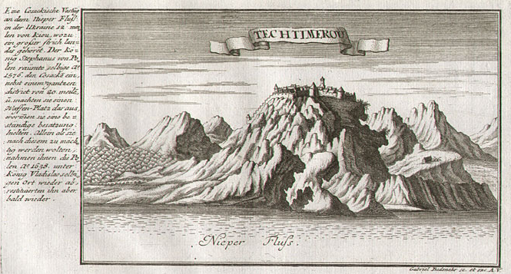
Трахтемирівський півострів
Трахтемирівський півострів — це географічний та історичний осередок, що знаходиться між Каневом і Тарасівкою, і є важливим елементом культурної спадщини Канівщини. Півострів славиться своєю неповторною природою, оскільки тут зустрічаються унікальні природні ландшафти: круті схили, різноманітні види флори, а також численні пам'ятки стародавньої архітектури. В середньовіччі цей півострів був місцем розташування Трахтемирівської фортеці, яка мала стратегічне значення для оборони України від татарських нападів. Сьогодні цей регіон є чудовим місцем для туристів, які можуть не тільки насолоджуватися красою природи, а й вивчати історію козацтва та української оборонної архітектури

Slide 11
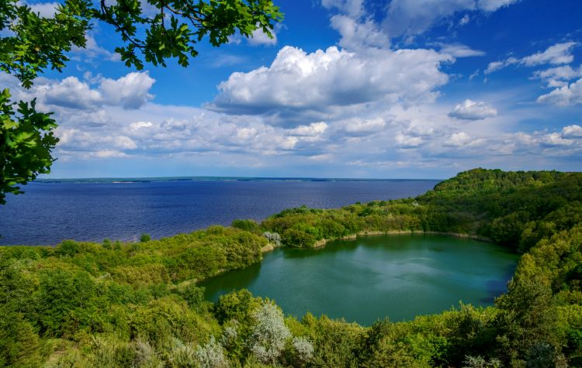
Село Бучак
Село Бучак, розташоване на мальовничих околицях Канівського водосховища, має багатий історичний спадок. Його історія сягає глибини століть – тут знаходили археологічні знахідки доби трипільської культури, скіфського та слов'янського періодів. Бучак був відомий ще з давньоруських часів.
У ХХ столітті село було обрано як місце зйомок багатьох фільмів. Саме тут знімали такі відомі кінострічки, як «Тіні забутих предків», «Захар Беркут», «Роксолана», «Білий птах з чорною ознакою» та інші. За надзвичайну красу Бучак називали українською Швейцарією.
Особливо цінністю села є історичний Спасо-Преображенський храм, збудований у ХVІІІ столітті, який нині стоїть покинутим, але зберігає атмосферу давнини. Поблизу можна побачити, які збереглись рештки від водяного млина, греблі, джерела, печери – сліди давнього укладу життя.
На жаль, після будівництва Канівської ГЕС і створення водосховища велика частина була затоплена. Проте Бучак і сьогодні є важливим пунктом екскурсій для тих, хто цікавиться історією гідротехнічних споруд, а також шукає можливість побачити, як природа та історія переплітаються. Адже це є місце з особливою енергетикою та глибокою історичною пам'яттю.

Slide 12
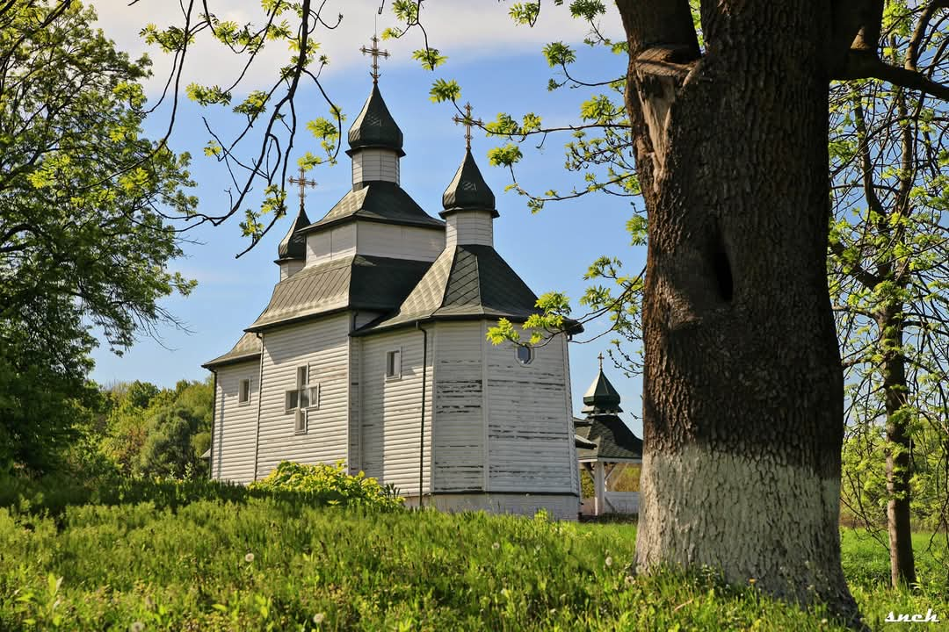
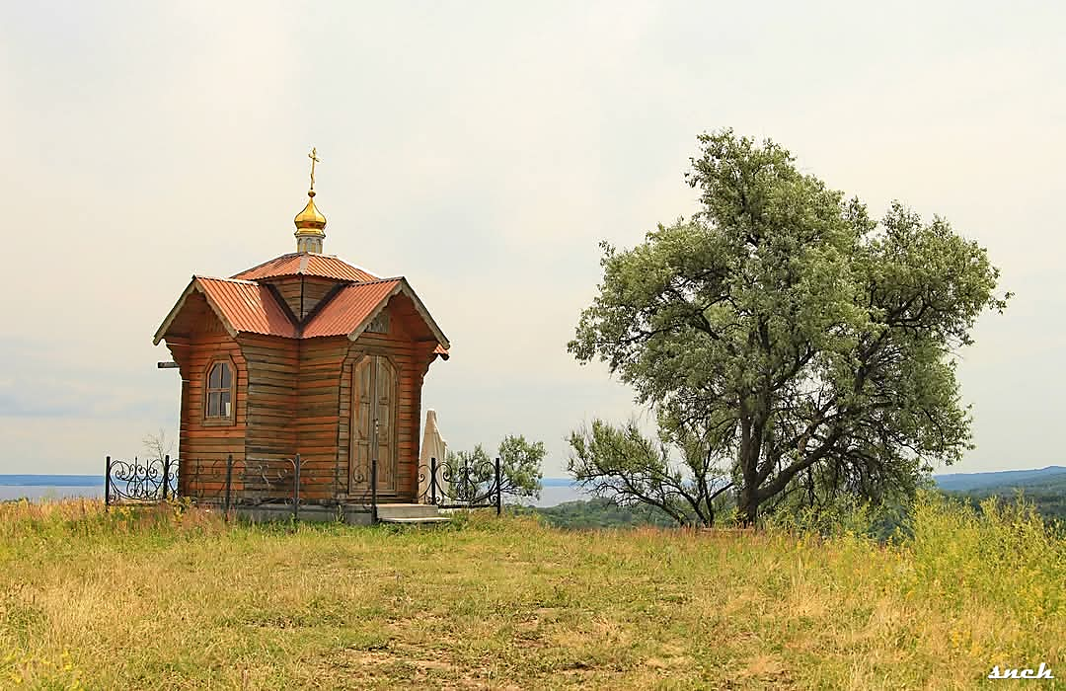
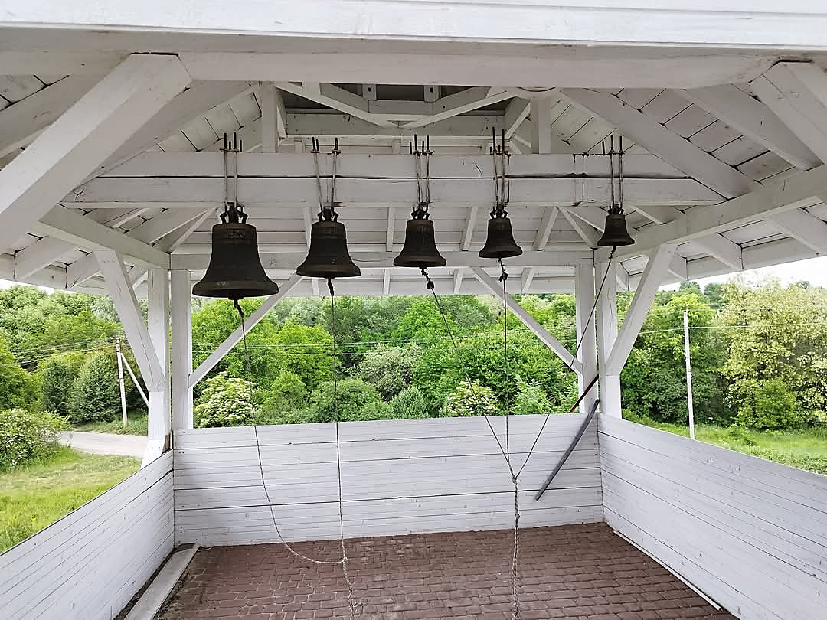
Село Григорівка
Григорівка — це село, яке має велике значення для історії Канівщини. Воно стало важливим осередком під час боротьби з національними поневолювачами, а також місцем, де нащадки козаків продовжували підтримувати традиції своїх предків. Тут збереглися частина стародавньої архітектури, яка дає змогу побачити, як виглядали традиційні українські оселі. Природа навколо села також є важливою частиною спадщини, оскільки тут збереглися рідкісні види флори і фауни, що вимагають охорони та вивчення.

Slide 13
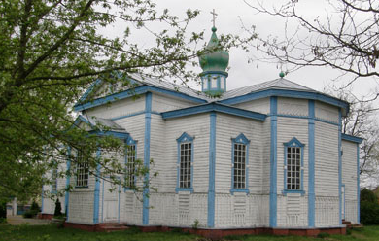
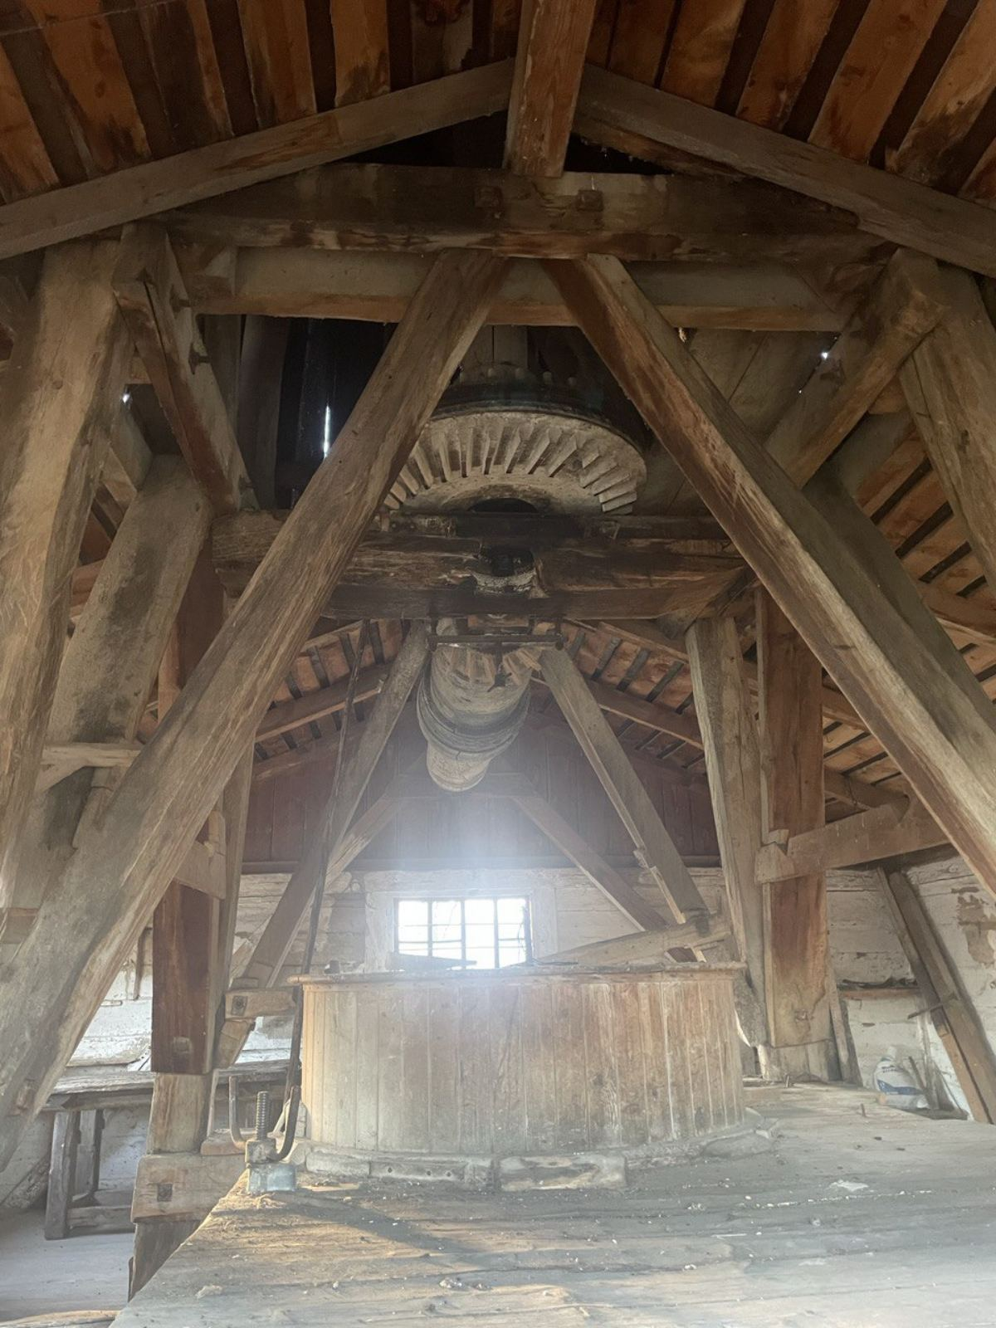
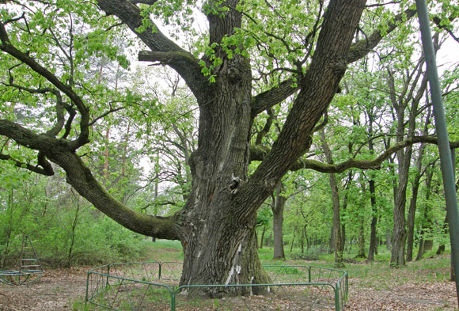
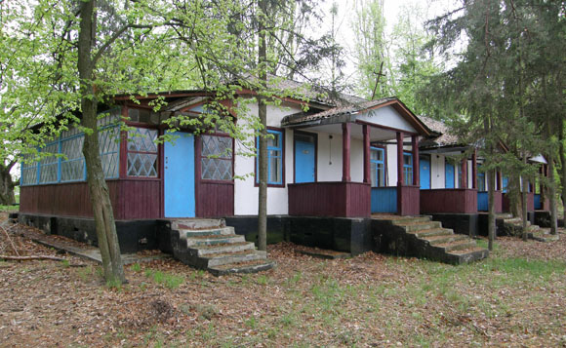
Село Прохорівка
Прохорівка – місце натхнення українських геніїв
Село знаходиться в Канівському районі між Дніпром та сосновим лісом та заворожує з першого погляду. тут можна відкрити для себе щось зовсім інше, нове й таємниче. Краса величного Дніпра, мальовничі краєвиди, які відкриваються з Михайлової гори, світ містичних стародавніх легенд стали справжнім натхненням для української інтелігенції. Саме тут народжувалися ідеї, яким судилося стати справжніми шедеврами нашої літературної спадщини. До туристичних родзинок Прохорівки відносять: садибу Михайла Максимовича, Іллінську церкву та млин-вітряк.
Свято-Іллінська церква
Дуб Шевченка
Садиба Михайла Максимовича
Млин-вітряк

Slide 14
Висновки:
Канівська спадщина є важливим елементом історії України, і її культурна та природна спадщина потребує особливої уваги та захисту. Збереження таких історичних місць, як Чернеча гора, пам'ятник Івану Підкові, Канівська ГЕС, Успенський собор, а також природних об'єктів, як Канівський природний заповідник і Трахтемирівський півострів, сприяє збереженню національної пам'яті та формуванню майбутніх поколінь.
Кожне з цих місць є частиною не лише історії Канівщини, а й частиною історії всієї України. Важливо не тільки зберігати їх, але й розвивати культурний туризм, щоб кожен українець мав змогу познайомитися з багатою спадщиною свого народу.
Проєкт «Канівська спадщина: історія, що живе поруч» має на меті не тільки збереження цього багатства для майбутніх поколінь, але й надихати інших звертати увагу на історію, культуру та природу рідного краю, а також спряти розвитку туризму і залученню молоді до пізнання історії та природи своєї Батьківщини.
Збереження цих пам'яток допоможе глибше зрозуміти не лише історію нашого міста та району, але й відчути свою приналежність до великої та сильної української нації, для якої культурна спадщина є неоціненним багатством.

Slide 15
Список використаної літератури та джерел:
Державний історико-культурний заповідник «Тарасова гора» [Електронний ресурс]. – Режим доступу: https://www.shevchenko-museum.com.ua
Історія міста Канів / За ред. О. М. Гуржія. – Київ: Наукова думка, 2005.
Канівський природний заповідник. Офіційний сайт [Електронний ресурс]. – Режим доступу: https://kanivzapovidnyk.org.ua
Пам’ятки історії та культури України. Черкаська область. – Київ: Наукова думка, 2012.
Про Канівську ГЕС – Офіційний сайт Укргідроенерго [Електронний ресурс]. – Режим доступу: https://uhe.gov.ua
Туристичні маршрути Черкащини / Черкаське обласне управління туризму. – Черкаси, 2020.
Шевченко Т. Г. Кобзар. – Київ: Веселка, 2014.
Особисті фото та матеріали, зібрані під час екскурсій та досліджень (2024–2025 рр.)

